Slide 1
П
Тема: «Внешнее строение
листа»
Подготовила: учитель биологии
МБОУ «Ромодановская СОШ №2»
Елизарова Лидия Николаевна

Slide 2
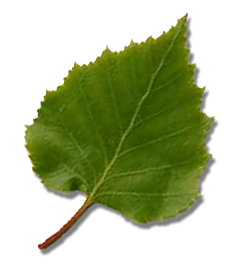
Задачи урока:
1.Познакомить с многообразием листьев, развивать морфологические понятия.
2. Развивать умения проводить сравнения, делать выводы, выявлять общие и отличительные признаки простых и сложных листьев.

Slide 3
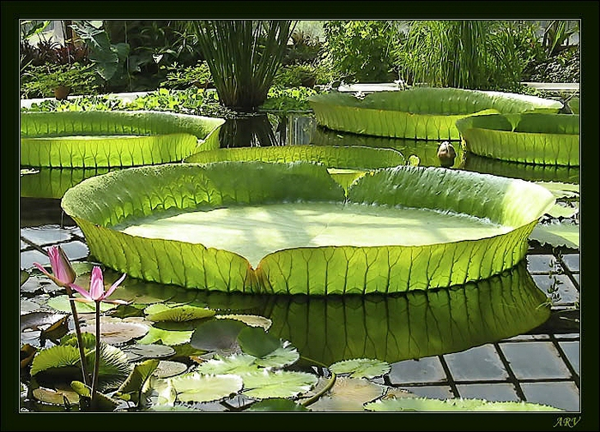
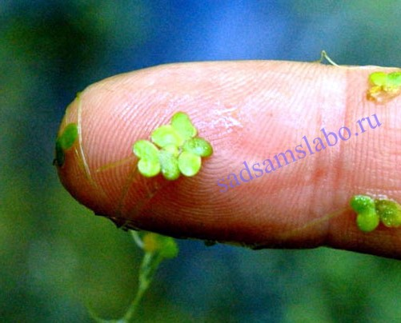
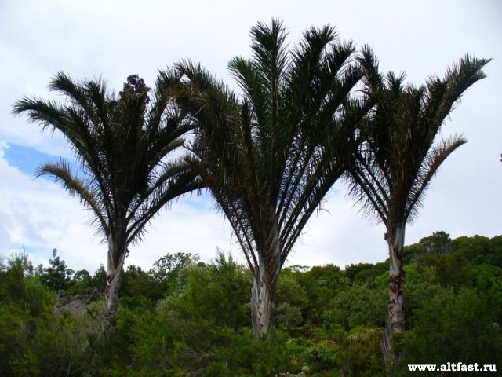
Проблемная задача
Листья разных растений не похожи друг на друга. Одни растения имеют крупные листья, а другие совсем крошечные.
Виктория регия- диаметр листа 2,2 м
Ряска имеет самые маленькие плавающие листья
Пальма Рафия имеет лист длиной 20 м

Slide 4
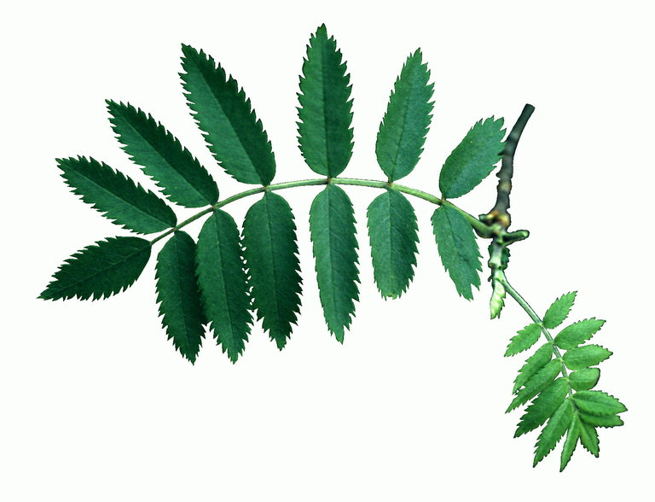
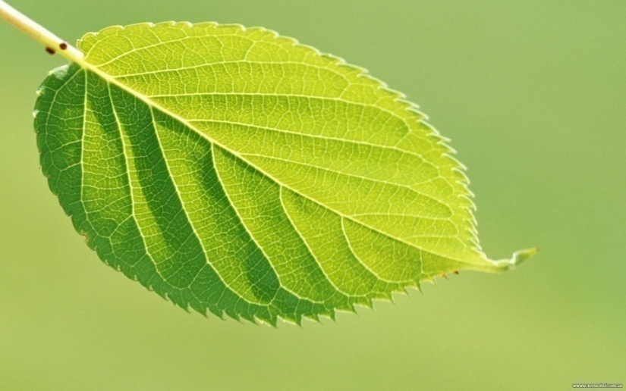
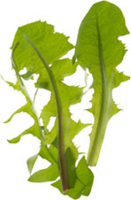
Гипотеза:
Листья разных растений имеют сходные и отличительные признаки

Slide 5
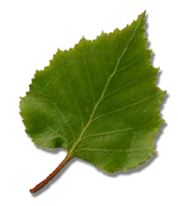
Задание №1
1. Рассмотрите рисунок « Внешнее строение листа». Изучите, из каких основных частей состоит лист.
2. Найдите на гербарии основные части листа.
3. Все ли листья имеют черешок? Рассмотрите рисунки в приложении.
Как называются такие листья?
3.Выполните задание 33 в рабочей тетради.
4.Сделайте вывод.

Slide 6
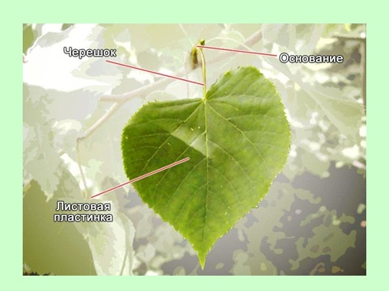

Slide 7
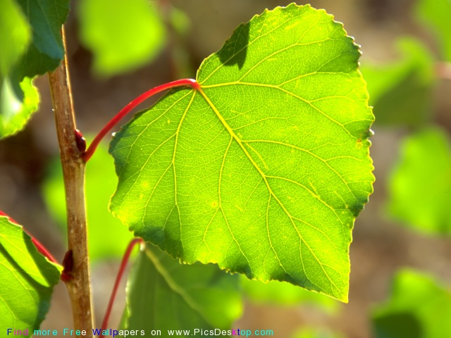
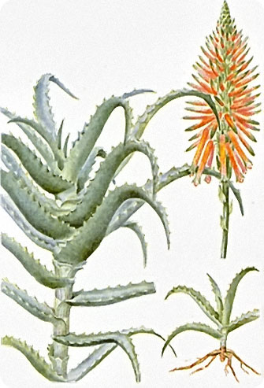
Вывод:
Лист состоит из листовой пластинки с жилками и основания.
Листья могут быть черешковые и сидячие.

Slide 8
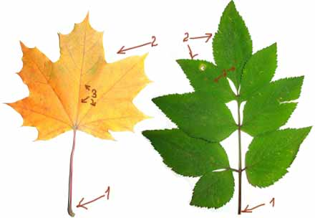
Задание №2
1. Используя знания о внешнем строении листа, сравните листья гербария под №1и №2. Чем они отличаются?
2. Найдите в приложении определение «простые листья», «сложные листья».
3. Выполните упр.36 в рабочей тетради.
4. Сделайте вывод.

Slide 9
Вывод:
Лист, состоящий из одной листовой пластинки и одного черешка, называется простым.
Лист, состоящий из нескольких листовых пластинок, соединенных с общим черенком небольшими черешками, называют сложным.

Slide 10
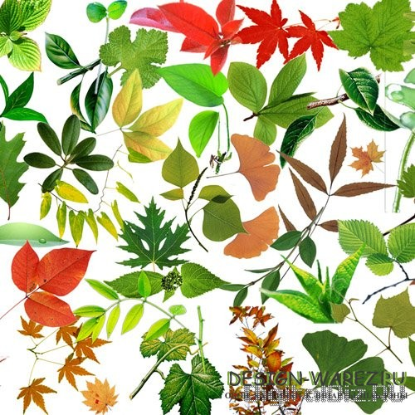
Разнообразие листьев

Slide 11
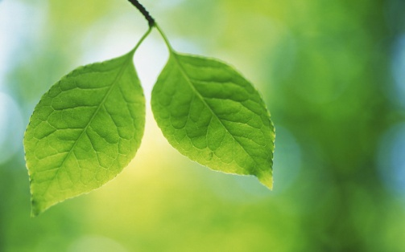
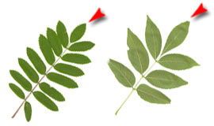
Задание №3
Познакомьтесь с формами листовой пластинки простых и сложных листьев.
2. Ответьте на вопросы:
1) Какая форма листовой пластинки характерна для простых листьев?
2) Какая форма листовой пластинки характерна для сложных листьев?
3. Определите форму листовой пластинки у листьев гербария №1 и №2. Запишите в тетрадь.

Slide 12
Вывод:
Растения отличаются друг от друга разными формами листовых пластинок, что важно для определения растений.

Slide 13
Задание №4
1. Рассмотрите рисунок.
2. Какие типы жилкования выделяют?
3. Заполните схему: (в тетради)
Тип жилкования
4. Определите тип жилкования листьев гербария №1 и №2. Запишите в тетрадь.
5. Сделайте вывод.

Slide 14
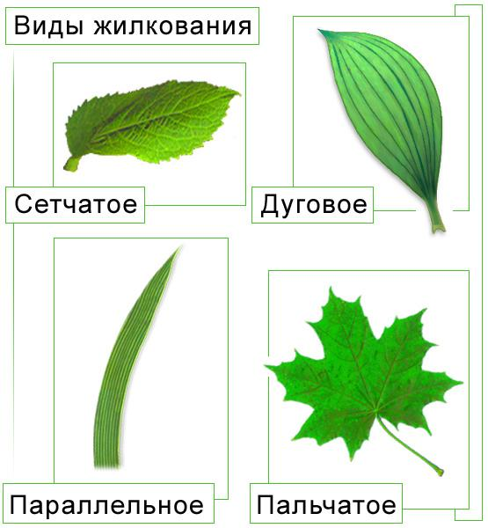
Тип жилкования
Перистое

Slide 15
Вывод:
Выделяют следующие типы жилкования: параллельное, сетчатое (пальчатое, перистое), дуговое. Это важный признак при определении растений.

Slide 16
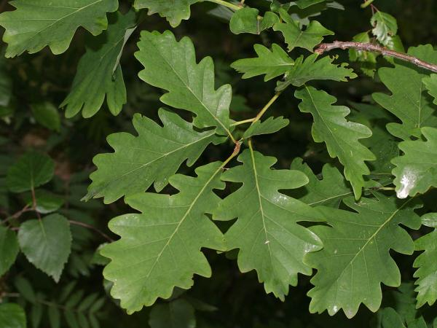
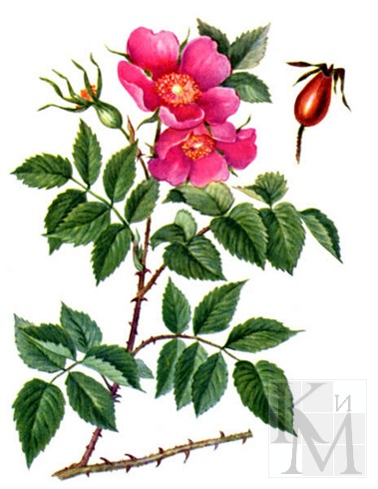
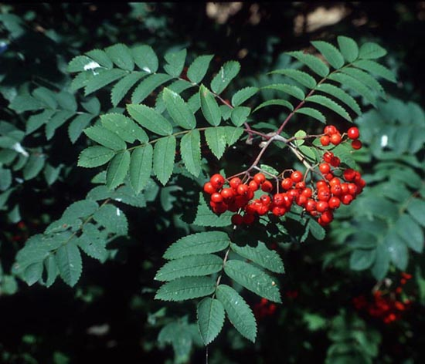
Листья разных растений имеют сходство во внешнем строении. Листья имеют отличительные признаки, которые помогают распознавать растения по видам.

Slide 17
Функции листа
1) Лист обеспечивает улавливание света.
2) Лист обеспечивает образование органических веществ.
3) Лист обеспечивает дыхание.
4) Лист испаряет воду, защищая растения от перегрева.
5) Лист может обеспечивать защиту ( эта роль есть у видоизмененных листьев- колючек).

Slide 18
Большое спасибо
за внимание

